Slide 1
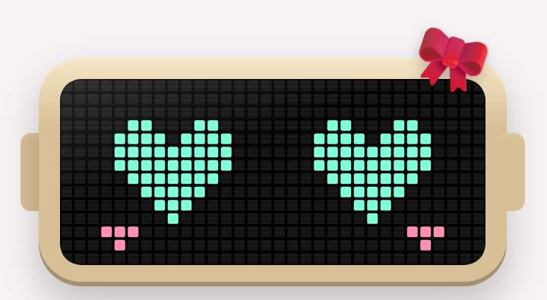
감정 교류하는 로봇
라즈봇2 팀 프로젝트
손짓에 반응하고, 표정으로 마음을 전하는 애완 펫 로봇
팀원 이희용 · 용석 · 장우진 · 황인주 · 오수진
Notes:
안녕하세요. 저희 팀은 라즈봇2로 사람과 감정을 주고받는 애완 펫 로봇을 만들었습니다. 컨셉, 진행 과정, 시연 영상, 앱 구현 순서로 소개하겠습니다.

Slide 2
오늘 소개할 내용
CONTENTS
01
02
03
04
🐣
🛠️
🎬
📱
컨셉
진행 과정
시연 영상
앱 구현
애완 펫 로봇
목표를 두고 함께 제작
로봇 시연 5편
돌보고 함께 노는 앱
Notes:
발표는 네 부분입니다. 어떤 컨셉으로 만들었는지, 어떻게 진행했는지, 실제 로봇 영상, 그리고 지금 만들고 있는 앱 순서입니다.

Slide 3
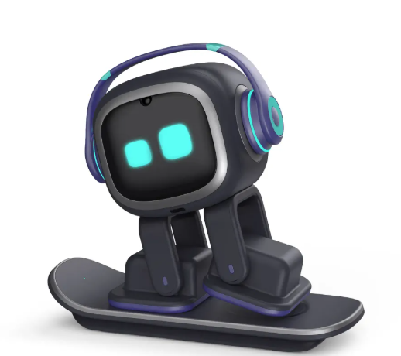
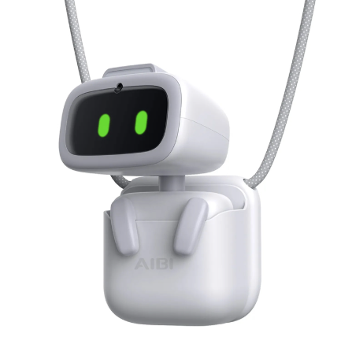
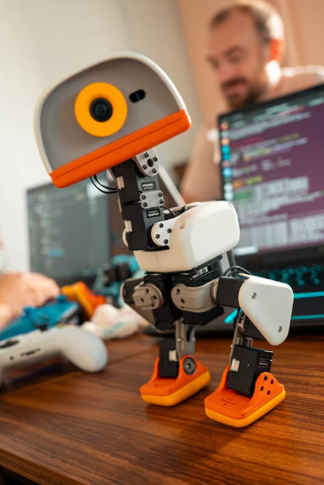
애완 펫 로봇
CHAPTER 1 · 컨셉
데스크톱 펫 로봇 (EMO)
포켓 펫 로봇 (AIBI)
오리 로봇 (Microduck)
곁에 두고 교감하는 작은 친구
라즈봇2도 이런 펫처럼 사람의 행동에 반응하고, 표정으로 감정을 주고받도록 만들었어요.
Notes:
저희가 참고한 건 이런 애완 펫 로봇들입니다. 표정으로 감정을 보여 주고, 사람의 행동에 반응하고, 돌보는 재미가 있다는 점이 공통점입니다. 라즈봇2를 이런 펫처럼 만드는 것이 컨셉입니다.

Slide 4
학습 목표를 두고 함께 만들었어요
CHAPTER 2 · 진행 과정
🎯
학습 목표
손짓을 알아보고 감정으로 반응하는 로봇을, 각자 맡은 부분을 배우며 팀이 함께 완성한다
1
2
3
4
🔧
🔌
📷
🤖
로봇 제작
라즈베리 연결
촬영 학습
로봇 시연
라즈봇2 조립
바퀴, 카메라, LED, 부저
노트북에서 원격 접속
(SSH · VNC), 카메라 설정
카메라로 손짓을 찍어
인식 학습 (MediaPipe)
손짓과 경기 장면에
반응하는 동작 시연
Notes:
목표는 손짓을 알아보고 감정으로 반응하는 로봇을 팀이 함께 완성하는 것이었습니다. 로봇을 조립하고, 노트북에서 라즈베리 파이에 원격 접속해 카메라를 설정한 뒤, 팀원 모두 손짓을 촬영해 인식을 학습시켰고, 마지막으로 로봇 시연까지 진행했습니다.

Slide 5
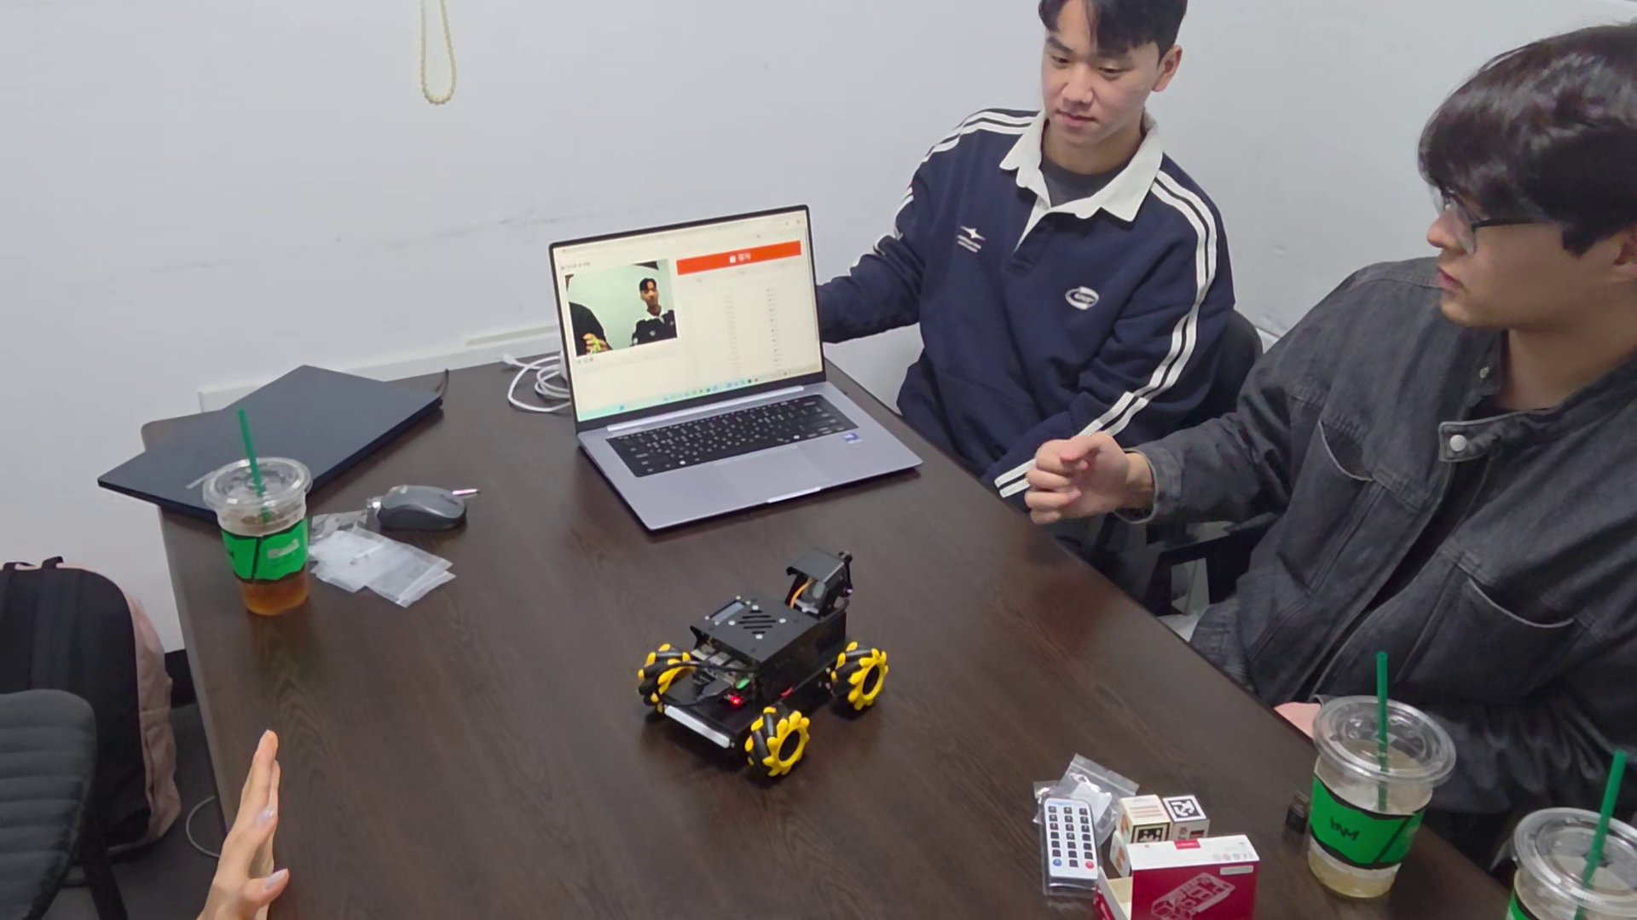
① 이동
CHAPTER 3 · 시연 영상
손짓을 따라
움직여요
손짓을 보여 주면 로봇이 알아보고 그 방향으로 움직여요.
✋ 손짓 인식 → 🛞 바퀴 이동
⏱ 9.8초
▶ 영상을 클릭하면 재생돼요
Notes:
첫 번째는 이동입니다. 카메라 앞에서 손짓을 하면 로봇이 알아보고 그 방향으로 움직입니다.

Slide 6
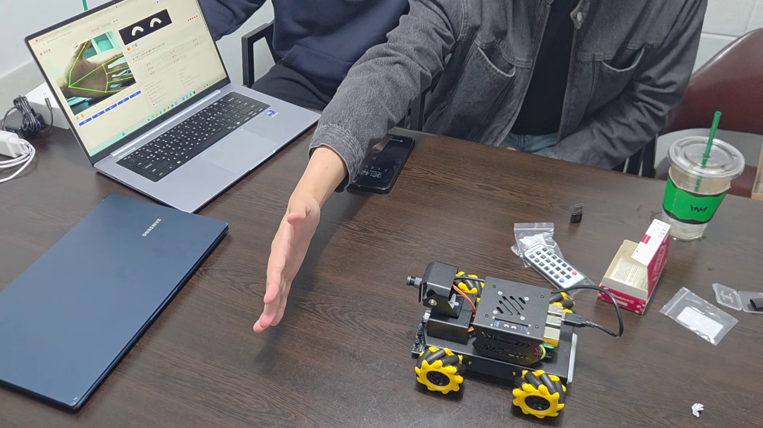
② 하이파이브
CHAPTER 3 · 시연 영상
손을 내밀면
반겨 줘요
손바닥을 내밀면 로봇이 알아보고 반갑게 하이파이브로 응답해요.
🖐 손바닥 인식 → 🤝 반가움 표현
⏱ 7.3초
▶ 영상을 클릭하면 재생돼요
Notes:
두 번째는 하이파이브입니다. 손바닥을 내밀면 로봇이 반가움을 표현합니다.

Slide 7
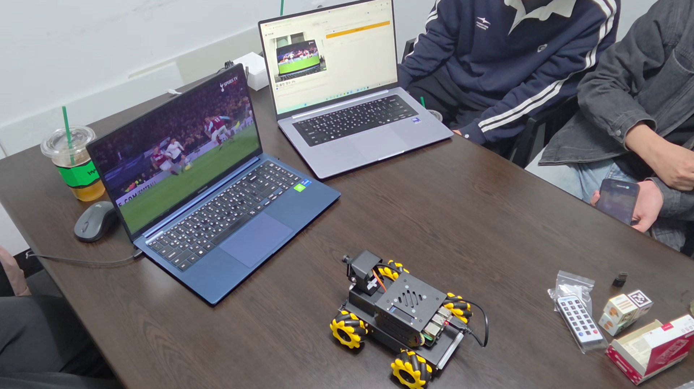
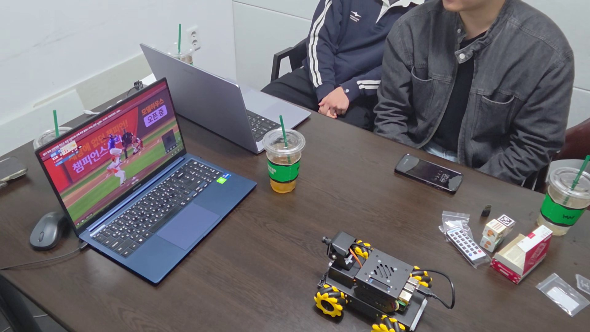
③ 골 · 야구 반응
CHAPTER 3 · 시연 영상
⚽ 축구 골 반응 · 14.9초
⚾ 야구 홈런 반응 · 17.1초
경기 화면에서 골이나 홈런이 나오면 로봇이 함께 기뻐하며 세리머니를 하고, 표정도 신나게 바뀌어요.
Notes:
세 번째는 경기 반응입니다. 축구 골이나 야구 홈런 장면이 나오면 로봇이 함께 기뻐하며 세리머니를 합니다. 같이 경기를 보는 친구 같은 느낌을 주고 싶었습니다.

Slide 8
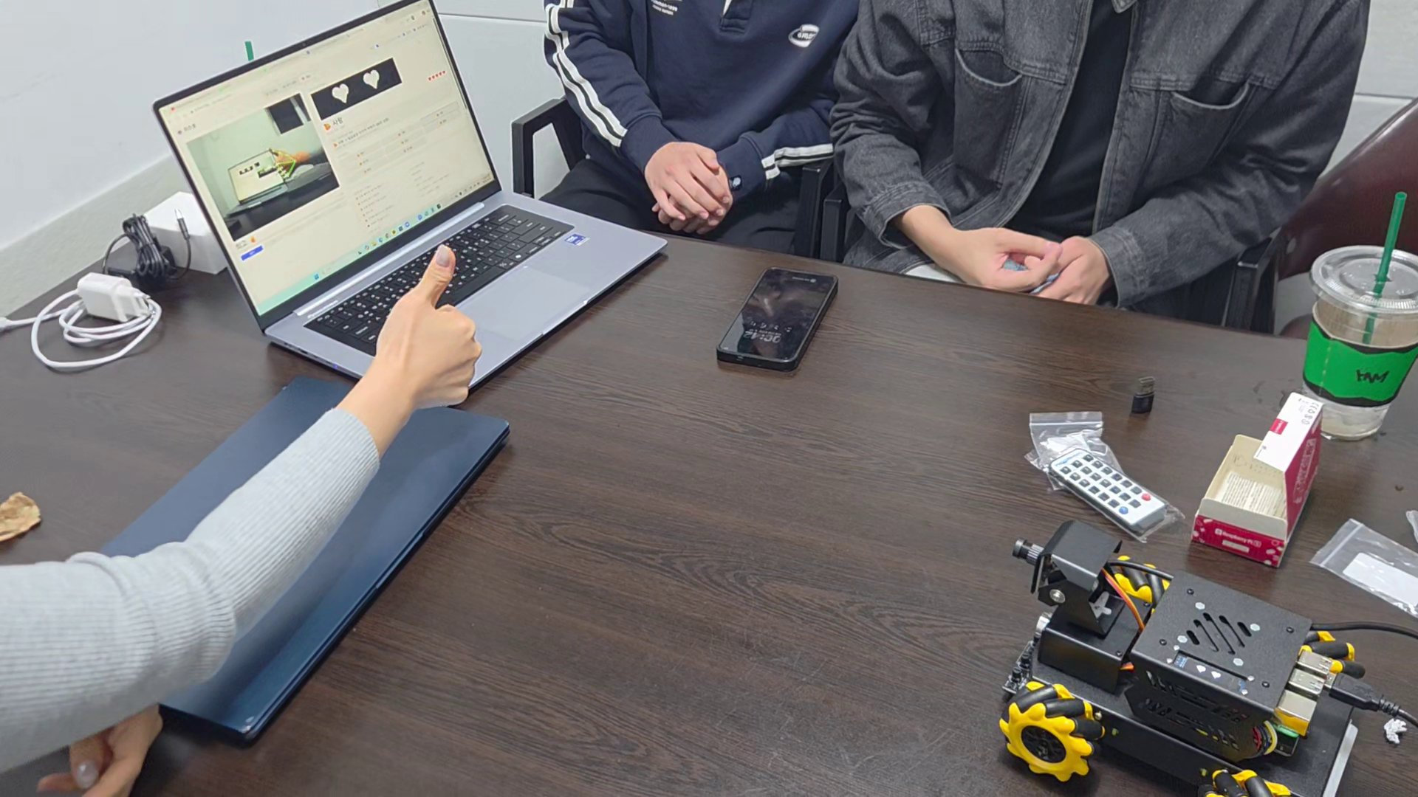
④ 감정 행동
CHAPTER 3 · 시연 영상
마음을 행동으로
표현해요
사람의 손짓과 반응에 따라 로봇이 기쁨, 슬픔 같은 감정을 행동과 표정으로 표현해요.
👍 사람의 표현 → 😊 로봇의 감정
⏱ 19.1초
▶ 영상을 클릭하면 재생돼요
Notes:
네 번째는 감정 행동입니다. 사람의 표현에 따라 로봇이 감정을 담은 행동으로 답합니다. 감정 교류라는 주제를 가장 잘 보여 주는 장면입니다.

Slide 9
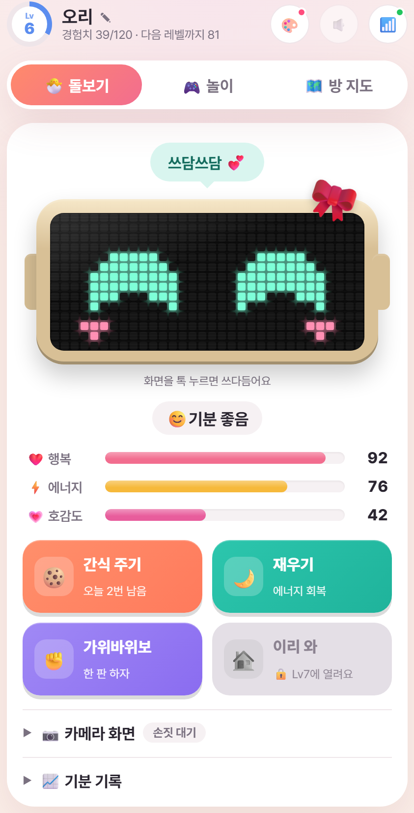
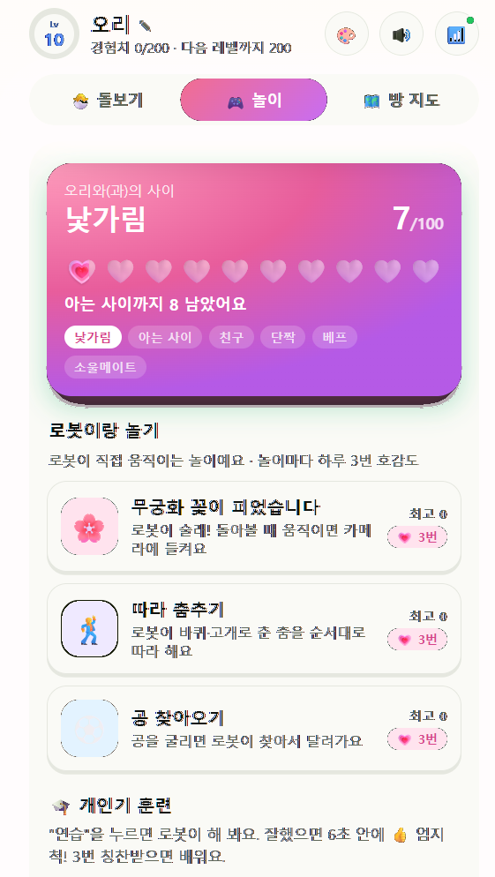
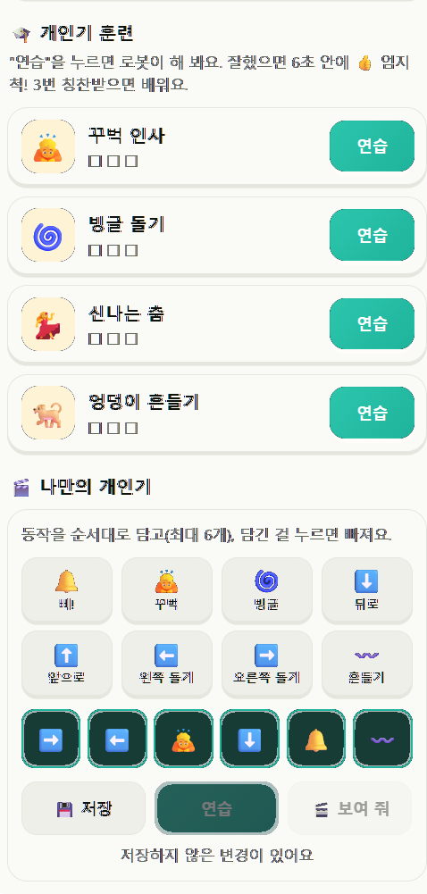
돌보기 · 놀이
CHAPTER 4 · 앱 구현 (개발 중)
🎮
놀이
로봇이 직접 움직이는 놀이와 개인기 훈련으로 호감도를 올려요
🐣
돌보기
LED 화면 얼굴로 기분을 보여 줘요. 쓰다듬기·간식·재우기로 행복과 에너지를 돌보고, 레벨이 오르면 가위바위보와 이리 와가 열려요.
로봇이랑 놀기 · 호감도
개인기 훈련 · 만들기
Notes:
앱은 아직 만드는 중입니다. 돌보기 화면에서는 로봇의 LED 얼굴과 행복, 에너지, 호감도를 보고 간식이나 재우기로 돌볼 수 있습니다. 놀이 화면에서는 로봇이 직접 움직이는 놀이로 호감도를 올리고, 개인기 훈련에서 로봇에게 꾸벅 인사나 빙글 돌기 같은 개인기를 가르칩니다. 잘했을 때 엄지 척으로 세 번 칭찬하면 배우고, 동작을 순서대로 담아 나만의 개인기도 만들 수 있습니다.

Slide 10
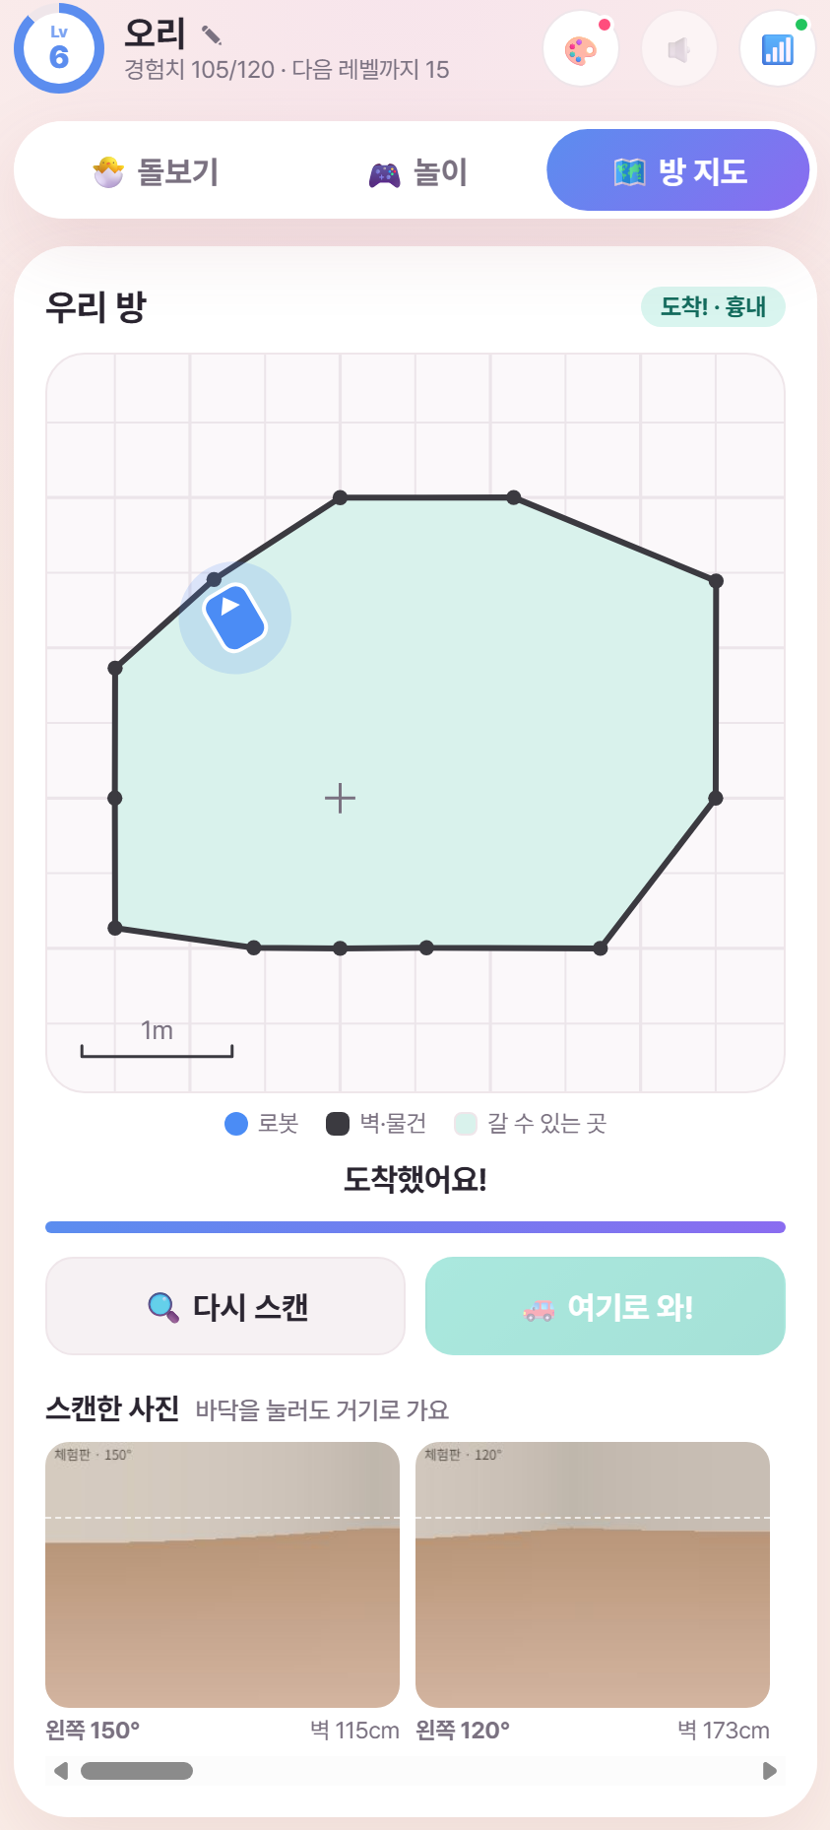
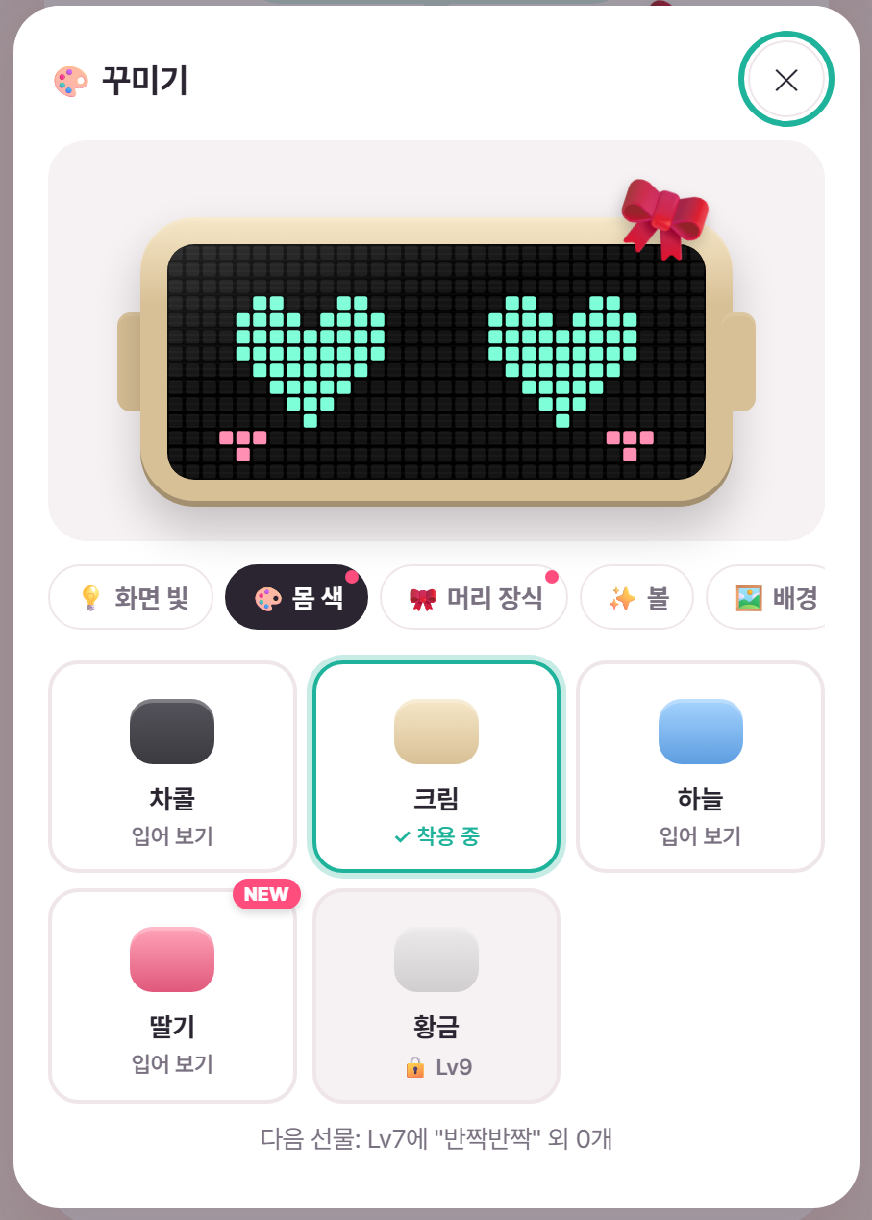
방 지도 · 꾸미기
CHAPTER 4 · 앱 구현 (개발 중)
🗺️
🎨
방 지도
꾸미기
로봇이 한 바퀴 돌며 사진과 초음파로 방을 기억해요. 지도나 사진에서 누른 곳으로 로봇이 찾아와요.
레벨업 선물로 받은 아이템으로 화면 빛, 몸 색, 머리 장식, 볼, 배경을 꾸며요.
Notes:
방 지도에서는 로봇이 방을 스캔해 지도를 만들고, 누른 위치로 이동합니다. 꾸미기에서는 레벨업 선물로 받은 아이템으로 로봇을 꾸밀 수 있습니다.

Slide 11
감사합니다
감정 교류하는 로봇
QR로 체험하기
Notes:
들어 주셔서 감사합니다. QR 코드로 앱 체험판을 직접 열어 보실 수 있습니다.

